Slide 1
레퍼런스 웹/앱

Slide 2
초고속 인터넷 들어오기 전

Slide 3
Contents
01
네트워크 시작
한국 최초 네트워크
uucp
http/https
asianet
02
03
04
05

Slide 4
네트워크의 시작
세계 최초의 네트워크 연구는 독일의 물리학자 하인리히 루돌프 헤르츠가 1888년 전자기파의 존재를 확인하며 전기 신호가 공기 중 전달이 될 수 있다는 점을 입증하며 시작됐습니다.
지금의 컴퓨터 네트워크는 1940년도에 미국 과학자 알렉산더 그레이엄 벨과 조지 스티비츠는 전신기를 원거리에서 활용해서 최초의 네트워크 컴퓨팅을 선보였습니다.
1965년에는 미국 연구국 아르파가 컴퓨터와 전화선을 직접 통신해 최초의 장거리 컴퓨터 통신에 성공하고
1967년에 아르파는 핵전쟁에도 살아남을 수 있는 정보교환 망을 설계해
1969년 최초의 네트워크 망인 아르파넷(ARPANET)을 만들게 됐습니다

Slide 5
ALOHANET
1970년 미국 하와이 대학교에서 무선으로 데이터를 교환한 최초의 패킷 통신망 ALOHANET을 만들었습니다.
ALOHANET은 전송할 패킷이 있으면 즉시 채널로 송신하고 일정한 시간이 지난 후에도 응답이 없으면 재송출하는 패킷 교환 방식입니다
1973년 ARPANET은 ALOHANET과 연결하기위해 위성 채널로 접속 시도하면서 ARPANET은 다른 종류의 네트워크와도 상호 네트워크를 구축할 수 있음을 증명했습니다.

Slide 6
TCP/IP
전화망 기반의 네트워크 뿐만 아니라 데이터의 패킷을 중심으로 하는 네트워크 이론 시스템이 필요했기 때문에 밥 칸은 다양한 통신 네트워크를 지원하기보다는 주로 지상에서의 무선통신 환경을 대상으로 하는 프로토콜인 NCP(ARPANET의 프로토콜)를 활용해 1974년 네트워크들의 통신 규약인 TCP/IP가 탄생했습니다.

Slide 7
한국 최초 네트워크
한국 최초로 만들어진 컴퓨터 네트워크 SDN(System Development Network)
: 오픈 시스템을 기반으로 우리나라 인터넷 초창기의 십여년간 다양한 표준 프로토콜과 실험이 이루어진 공간이며 엔지니어들의 커뮤니티였습니다.
이 SDN을 통해 국제 표준기구, 아시아 지역의 연구기구와 공동 연구하여서
표준연구 개발 커뮤니티, 한국인터넷진흥원의 인터넷 거버넌스 등 학술 컨퍼런스가 여기서 만들어졌습니다.

Slide 8
한국 최초 네트워크-2
SDN은 전산연구 및 개발 프로젝트에서 UNIX를 포함한 오픈 시스템 및 소프트웨어를 기반으로 했습니다. UNIX 와의 조화를 위해 TCP/IP 프로토콜을 선정하였습니다.
TCP/IP 프로토콜은 프로토콜 오버헤드로 LAN에 적합해 일반 전화선을 이용했습니다
하지만 일부 국내 기관이나 해외망과 연결하기 위해
또 다른 오픈 시스템인 UUCP 프로토콜을 만들었습니다.

Slide 9
Unix to Unix Copy(UUCP) 1983년
일반적으로 원격, 명령실행, 파일전송, 이메일 등을 가능하게 하는 컴퓨터 프로그램 1200bps의 전화선을 통해 전자 우편을 교환할 수 있었다
하나의 시스템이 전화선을 통하여 다른 시스템과 접속하는 경우 필요한 초기에 만들어진 유닉스 컴퓨터를 연결하는 국제적인 공동광역 통신망을 가르킨다.
Unix에 설치되어 있는 프로토콜이므로 추가적인 설치 부담이 없다는 장점이 있어 해외뿐만 아니라 국내의 네트워크 노드를 확산하는데 있어서도 이점을 가지고있다
※여기서 bps란? Bit per second 의 약자로, 1초 동안 전송할 수 있는 모든 비트(bit)의 수를 뜻합니다

Slide 10
.kr도메인과 IP주소 사용
국내와 국제 인터넷과의 연결은 1980년 대 후반에 이루어 졌다.
1986년 최초로 국내 컴퓨터 네트워크에 IP주소가 할당 되었으며, 1987년에는
.kr산하의 2~3단계 도메인에 관한 규격이 설계되어 한국을 대표하는 국가 도메인인
.kr이 공식적, 국제적으로 사용되기 시작하였다.

Slide 11
www.(World Wide Web)
팀 버너스 리에 의해 개발된 전 세계적 규모의 하이퍼텍스트 시스템
www은 보편적인 인터넷 서비스로 확대되었고 1993년 모자이크 웹 브라우저 개발
웹은 대표적인 인터넷 서비스로 폭발적인 발전을 거듭하여 현재까지도 사용
www은 기술적으로 HTTP라는 프로토콜을 사용하는 네트워크다
www은 하이퍼텍스트 정보 시스템이다. 기존의 인터넷 문서나 파일들과 달리 HTML이라는 스크립트로 구성된 문서들을 서로 연계시켜 주는 링크로 구성되는 웹 페이지들의 집합체이다
www은 멀티미디어이다. 텍스트 정보뿐만 아니라 그래픽, 오디오, 비디오, 프로그램 파일등을 하이퍼 텍스트 형태로 제공한다.

Slide 12
HTTP(Hyper Text Transfer Protocol)
하이퍼 텍스트를 빠르게 교환하기 위한 프로토콜의 일종으로 HTTP는 서버와 클라이언트의 사이에서 어떻게 메시지를 교환할지를 정해놓은 규칙이다.
80번 포트를 사용하며 HTTP의 구조는 요청과 응답으로 구성되어 있다.
예를 들어 클라이언트가 웹 페이지에서 링크가 걸려있는 텍스트를 클릭(요청)하면
링크를 타고 새로운 페이지로 넘어간다(응답) 따라서 우리가 사용하는
웹 브라우저에서 인터넷 주소 맨 앞에 들어가는 HTTP://는 프로토콜을 사용하여 정보를 교환하겠다는 표시이다.

Slide 13
HTTPS (Hyper Text Transfer Protocol Over Secure socket Layers)
WWW(World Wide Web) 통신 프로토콜인 HTTP의 보안이 강화된 버전이다.
통신의 인증과 암호화를 위해 넷스케이프 커뮤니케이션즈 코퍼레이션이 개발, 전자 상거래에서 널리 쓰인다.
기본 TCP/IP포트는 443번을 사용한다. 웹 쇼핑 등등 작업을 할 때 HTTPS를 사용하는 이유는 다음과 같다.
※ HTTP와 HTTPS차이점은 암호화, 복호화를 이용하여 보안성에 대한 차이가 있다
무결성 및 인증
개인정보 보안
호환성
( EX )
https://www.kbstar.com/
https://www.wooribank.com/
https://www.coupang.com/

Slide 14
ASIANET
선진국의 연구 환경으로부터 소외되어 선진국과 연구협력을 할 수 있는 길을 제공하기 위해서 SDN이 만들어졌듯이, SDN은 소외된 아시아 지역의 연구 환경을 개선하기 위해서도 노력하였습니다.
1984년 UNESCO 워크숍에서 아시아를 위한 컴퓨터 네트워크 개발이 논의 되었고 이 논의로 호주, 인도네시아, 일본, 한국, 싱가포르를 UUCP 프로토콜로 연결하는 AsiaNet를 구축하기에 이르렀습니다.
첫번째로는 AsiaNet 사이의 링크를 미국을 통해 간접적으로 연결하기로 했지만 두번째로는 직접 연결하는 것으로 바뀌었습니다

Slide 15
초고속 인터넷 들어온 후

Slide 16
Contents
01
초고속 인터넷의 시작
초고속 인터넷이 들어온 배경
초고속 인터넷의 성장 과정
초고속 인터넷의 최근 동향
4차 산업 혁명이란?
02
03
04
05

Slide 17
초고속 인터넷의 시작
: 국가초고속정보통신망
1995년 정부 최대 프로젝트 중 하나인 초고속정보통신망 마스터 플랜 기획
1단계
2단계
3단계
1995’s
~
1997’s
1998’s
~
2000;s
2001’s
~
2005’s
º ATM 테스트 베드 네트워크 구축
º 전국에 ATM망 구축
º 광케이블망 이용하여 622Mbps 백본 구축
º 광케이블망을 144개 지역으로 확대
º ATM-MPLS 기반의 백본 확대
ATM : 비동기식 전송방식. 셀이라 부르는 고정 길이 패킷를 이용해서 처리가 단순하여 고속망에 적합. 연속적으로 셀을 보낼 때 다중화를 하지 않고 셀 단위로 동기가 이루어지지만 경우에 따라 동기식 시간 분할 다중화를 사용하기도 함
MPLS(Multi Protocol Label Switching) : 네트워크 트래픽 흐름 속도를 높이고 관리하기 쉽게 하기 위한 표준기술로, 기존 라우터나 IP헤더의 모든 정보를 읽어 전송했던 것에 반해 라벨 스위칭은 데이터와 헤더의 짧은 라벨을 통해 최적의 경로를 선택하는 방식
백본 : 소형 회선들에서 데이터를 모아 빠르게 전송할 수 있는 데이터 회선

Slide 18
초고속 인터넷 시작
1998년 7월 두루넷이 케이블 TV를 이용하여 대략 1Mbps 속도로 초고속 인터넷 서비스 시작
1999년 4월 하나로통신과 KT가 ADSL을 이용하여 초고속 인터넷 서비스를 시작하면서 품질 및 가격 경쟁이 시작, 2002년 초고속 인터넷 가입 가구 수가 천만을 돌파
2001년, 초고속 인터넷 가입자가 한국 인구 백명 당 13.91명으로 전세계 1위를 차지
ADSL(비대칭형 디지털 가입자 라인) : xDSL의 한 종류로써 전화사용을 보장하면서 초고속 네트워크 접속을 제공하는 전송기술 중 하나
음정 교환기와 데이터 교환기로 각각의 데이터를 전송
업로드 속도 : 16 ~ 640 Kbps 다운로드 속도 : 1.5 ~ 8 Mbps
Notes:
xDSL의 한 종류로써 전화사용을 보장하면서 초고속 네트워크 접속을 제공하는 전송기술 중 하나이다.

Slide 19
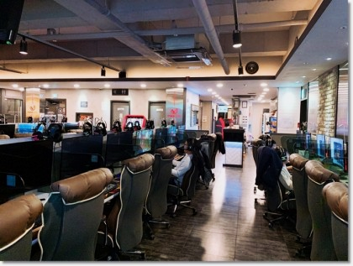
초고속 인터넷이 들어온 배경
1990년대 말
인터넷 보급이 보편화 되지 않던 시기, ‘인터넷 카페’와 ‘PC방’이 생기기 시작
*국내 최초의 '인터넷 카페' : '네트(NET)'
PC방의 보급이 확산 됨에 따라 온라인
게임의 사용자가 증가, ‘스타크래프트’가
폭발적인 인기를 끔

Slide 20
초고속 인터넷의 성장 과정
케이블 인터넷
100Mbps 초고속 인터넷
10Gbps 기가 인터넷
2000’s
2002’s
2005’s
2014’s
2018’s
ADSL
VDSL
1Gbps 기가인터넷
케이블 인터넷 : FTTx, HFC 또는 xDSL 망을 이용하여 제공하는 인터넷 서비스
※ FTTx : 각 가정까지 개별적으로 광 케이블을 연결하는 통신망
※ HFC : 광케이블과 동축케이블이 혼합된 네트워크
VDSL : 초고속 디지털 가입자 회선
xDSL 기술 중 가장 빠른 속도를 제공
100Mbps 초고속인터넷 : 100Mbps급 까지를 초고속 인터넷이라고 부름
1Gbps 기가인터넷 : 초고속 인터넷의 100Mbps 속도 보다 10배 빠른 최대 1Gbps 속도를 제공하는 인터넷 서비스
10Gbps 기가인터넷 : 기가인터넷의 10배 빠른 속도를 제공하는 인터넷 서비스

Slide 21
초고속인터넷 최근 동향
OECD 국가 중 광케이블 기준 초고속 인터넷 보급률 1위(2017.12 기준)
1998년에 초고속 인터넷이 도입 된 이후, 13,473개 지역의 50가구 미만 소규모 농어촌 지역에 초고속 인터넷 제공
초고속 인터넷을 어디서나 이용할 수 있도록 보장하는 시행령을 시행함(20.01.01부터)
2020.09 기준 한국 평균 인터넷 속도(다운로드 속도) : 121Mbps
(세계 평균 속도 : 39.96Mbps)

Slide 22
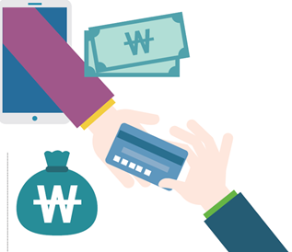
초고속인터넷 최근 동향
금융거래

Slide 23

초고속인터넷 최근 동향
금융거래
쇼핑

Slide 24
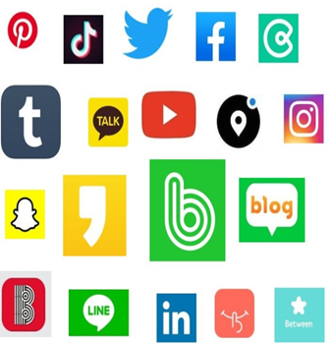
초고속인터넷 최근 동향
금융거래
쇼핑
SNS

Slide 25

초고속인터넷 최근 동향
금융거래
쇼핑
SNS
비디오 시청

Slide 26
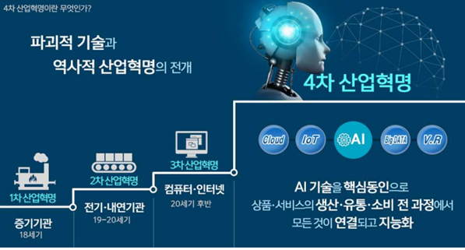
4차 산업혁명이란?
정의 : 3차 산업혁명을 기반으로 한 디지털과 바이오산업, 물리학 등의 경계를 융합하는 기술 혁명

Slide 27
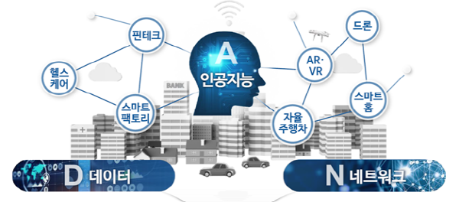
4차 산업혁명이란?
인공지능 (AI)

Slide 28
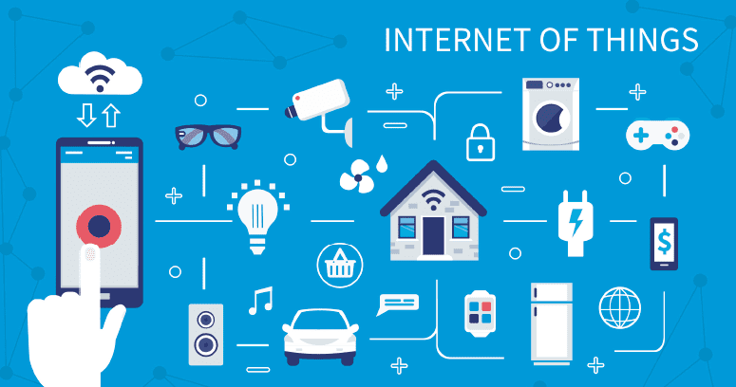
4차 산업혁명이란?
사물인터넷 (IOT)

Slide 29

4차 산업혁명이란?
빅데이터

Slide 30
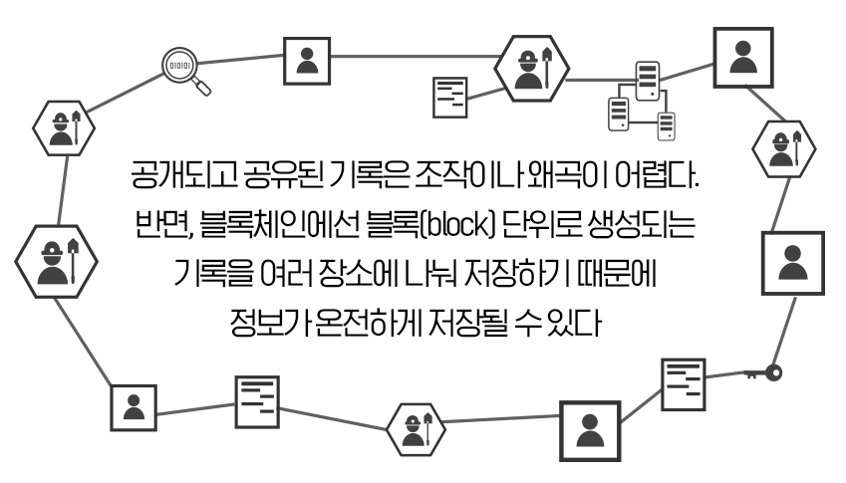
4차 산업혁명이란?
블록체인

Slide 31
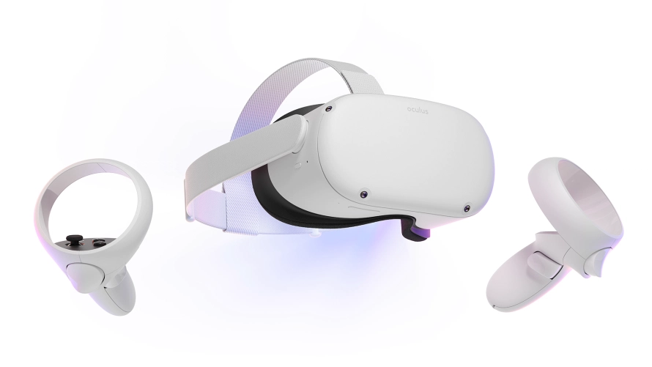
4차 산업혁명이란?
가상현실 (VR)

Slide 32
출처
MPLS란
https://m.blog.naver.com/PostView.naver?isHttpsRedirect=true&blogId=octopusj&logNo=120096749043
초고속인터넷 최근 동향
https://www.korea.kr/news/pressReleaseView.do?newsId=156335501
한국 인터넷 역사와 표준 - 한국정보통신기술협회
https://www.tta.or.kr › data › reportDown
초고속 인터넷의 시작, 초고속 인터넷 확산 배경
https://sites.google.com/site/koreainternethistory/publication/e-bridge
한국 인터넷 속도
https://www.kocis.go.kr/koreanet/view.do?seq=1036317
인터넷 성장과정
https://namu.wiki/w/%EC%9D%B8%ED%84%B0%EB%84%B7
https://namu.wiki/w/10%EA%B8%B0%EA%B0%80%20%EC%9D%B8%ED%84%B0%EB%84%B7

Slide 33
출처
https://m.post.naver.com/viewer/postView.nhn?volumeNo=29638472&memberNo=48110825
//네트워크 시작부분 출처 링크
https://blog.naver.com/cni1577/221257818734
//ALOHANET 출처
https://www.venturesquare.net/514020
//TCP/IP 출처
C:\Users\com\Desktop\SpecialTheme인터넷표준한국인터넷30주년기념SpecialReport1한국인터넷역사와표준.pdf
//출처

Slide 34
웹 서버
레퍼런스 앱/웹

Slide 35
Contents
정적, 동적 페이지
웹 서버란?
웹서버 종류 및 특징
WAS란?
WAS 종류 및 특징
01
02
03
04
05

Slide 36
정적, 동적 페이지
정적 페이지 (Static Page)
데이터베이스에서 정보를 가져오거나 별도의 서버에서의 처리가 없어도, 사용자들에게 보여줄 수 있는 페이지. 어떠한 사용자가 오던간에 동일한 페이지를 보여줍니다.
정적인 요소에는 Html, Css, Js, Image 같은 요소들이 있습니다. Js는 클라이언트 단에서 Html과 Css 와 같은 요소들을 컨트롤 하는데 쓰입니다. 파일의 형태로 보내기 때문에 정적인 요소로 봐도 무방하다고 생각합니다.
동적 페이지 (Dynamic Page)
서버에서 데이터베이스에서 정보를 가져와서 처리하는 것처럼, 어떠한 요청에 의하여 서버가 일을 수행하고 해당 결과가 포함된 파일을 보여주는 페이지. 사용자들마다 다른 페이지가 보여질 수 있습니다

Slide 37
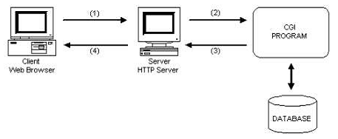
웹 서버란?
웹 서버는 클라이언트가 요청한 정적인 콘텐츠를 HTTP 프로토콜을 통하여 제공해주는 서버입니다. 위에서 언급한 정적 페이지를 보내줍니다. 정적인 콘텐츠 제공 이 가장 큰 역할입니다.

Slide 38
웹 서버 종류 및 특징
일반적인 서버와는 달리 사용도가 높은 웹 서버의 경우, 적게는 수십, 많게는 수천의 요청을 받는 경우가 대부분이다.
HTTP의 특성상 데이터 전송을 종료하면 통신을 끊으며, 파일 전송, 동영상 시청과 같은 대량의 데이터를 송수신 하는 경우는 따로 서버를 구현하는 경우가 대부분이다.

Slide 39




WAS 란?
와스 WAS
: 동적인 데이터 처리하는 서버.
DB로 연결되어 데이터를 주고받거나 자바등을 통해 데이터 조작이 필요한 경우에는 WAS를 활용.
웹 애플리케이션 서버(Web Application Server, 약자 WAS)는
웹 애플리케이션 과 서버 환경을 만들어 동작시키는 기능을
제공하는 소프트웨어 프레임워크 이다.인터넷 상에서 HTTP
를 통해 사용자 컴퓨터나 장치에 애플리케이션을 수행해
주는 미들웨어 (소프트웨어 엔진)으로 볼 수 있다.
웹 애플리케이션 서버는 동적 서버 콘텐츠를 수행하는 것으로
일반적인 웹 서버와 구별이 되며, 주로 데이터베이스 서버와
같이 수행이 된다.

Slide 40
웹 서버 종류
아파치 HTTP 서버
Apache HTTP Server는 오픈 소스 소프트웨어 그룹인 아파치 소프트웨어 재단에서 만드는 웹 서버 프로그램이다. 팀 버너스 리가 만든 최초의 웹 서버 프로그램인 "NCSA HTTPd"를 기반으로 만들어졌다.
아파치는 확장성이 상당히 좋은데, 모듈이라는 개념으로 수많은 기능을 덧붙일 수 있다. 이 모듈을 통해 다른 프로그램과의 연동도 가능하다. 이 때문에 여러가지 서버 사이드 프로그래밍 언어나 DBMS와도 궁합이 잘 맞았는데, 초창기에는 Perl이 대세였고, PHP가 그 뒤를 이었다. 바로 PHP 모듈을 통해 PHP를 실행할 수도 있지만, 주로 속도 향상을 위해 PHP-FPM을 통해 PHP를 연결해서 사용한다. 좀 더 고성능을 원하는 사람은 HHVM을 쓴다.[1] 그리고 오픈소스 DBMS인 MySQL이 나오자, Apache+PHP+MySQL을 통틀어 "APM"이라고 통칭하면서 웹 서버를 돌리기 위한 기본 3종 세트 비스무레하게 되었다. 물론 다른 언어와 다른 DBMS도 지원하지만, 저 조합이 가장 인지도가 높다.

Slide 41
웹 서버 별 인터페이스
아파치 서버: ‘open source’ 라이선스에 따라 배포되어 마음대로 쓸 수 있는 HTTP 웹서버
아파치 톰캣: 현재 가장 일반적이고 많이 사용되는 WAS(web application server)
차이점: 웹 서버는 정적인 데이터를 처리하는 서버이고, 이미지나 단순 HTML을 처리하는 서버
반면 WAS는 동적 데이터를 처리하는 서버. DB연결, 데이터 조작 같은 처리는 WAS를 이용

Slide 42
웹 서버 별 인터페이스
redhat : 전세계 및 국내 Linux 시장 점유율 1위이며. 안정성, 기술지원, 확장성, 보안성 등의 장점이 있다.
공개 SW의 장점인 TCO(총 소유 비용)절감 및 벤더 종속성 (비용 절감)을 탈피하여 고객의 기술 전문성을 극대화를 위한 체계적인 서비스 제공
오라클 웹로직 서버: 다중 계층 분산 엔터프라이즈 애플리케이션을 개발 및 배치하기 위한 최초의 클라우드 기본 엔터프라이즈 java플랫폼 애플리케이션 서버. 웹브라우저, 무선 디바이스를 비롯한 다양한 클라이언트 지원, 다중 데이터 센터이고 가용성 아키텍쳐로 애플리케이션 중단 방지

Slide 43
웹 서버 종류
마이크로소프트 인터넷 정보 서비스(IIS)
IIS는 Internet Information Services(인터넷 정보 서비스) 의 약자 이며, 마이크로소프트 윈도우를 사용하는 서버들을 위한 인터넷 기반 서비스들의 모임
아파치 웹서버에 이어 세계에서 두번째로 가장 잘 알려진 웹서버입니다.
서버는 현재 FTP, SMTP, NNTP, HTTP/HTTPS를 포함하고 있습니다. 지금까지 IIS 8.0 버전이 나왔습니다.
(IIS 8.0 은 windwos server 2012, Windwos 8 부터 사용 가능합니다)
장점이자 단점인 마이크로소프트에서 제공하는 윈도우 OS에서만 사용이 가능하다는점.
IIS에서는 ASP 스크립트 언어를 사용 할 수 있다.

Slide 44
웹 서버 종류
톰캣
아파치 톰캣(Apache Tomcat)은 아파치 소프트웨어 재단에서 개발한 서블릿 컨테이너(또는 웹 컨테이너)만 있는 웹 애플리케이션 서버(WAS)이다.
톰캣은 웹 서버와 연동하여 실행할 수 있는 자바 환경을 제공하여 자바서버 페이지(JSP)와 자바 서블릿이 실행할 수 있는 환경을 제공하고 있다. 톰캣은 관리툴을 통해 설정을 변경할 수 있지만, XML 파일을 편집하여 설정할 수도 있다. 그리고, 톰캣은 HTTP 서버도 자체 내장하기도 한다.
아파치 톰캣은 Apache Licence, Version 2를 채용한 오픈소스 소프트웨어로서, 자바서버 페이지이나 자바 서블릿를 실행하기 위한 서블릿 컨테이너를 제공하며, 상용 웹 애플리케이션 서버에서도 서블릿 컨테이너로 사용하는 경우가 많다.
Servlet이란 자바 웹 어플리케이션의 구성 요소 중 JAVA 언어를 사용하여 동적인 처리를 하는 역할을 담당합니다. 서블릿(servlet)은 WAS에 동작하는 JAVA 클래스이며, HttpServlet을 상속받아야 합니다.

Slide 45
웹 서버 종류
WebtoB - 티맥스 윈도우(...)를 개발한 티맥스 소프트에서 개발한 웹 서버.
웹투비(WebtoB)는 한국의 티맥스소프트가 개발한 웹서버 제품이다. 주로 와스(WAS) 제품인 제우스(JEUS)와 함께 사용된다. 또한, 2000년 티맥스소프트사에서 대규모 트랜잭션 처리에 적합하도록 처리속도 지연, 서버 장애 등의 웹 시스템상의 문제점을 해결하는 아키텍처로 설계된 웹서버(web server) 제품이다.
대량의 클라이언트 요청을 서버의 자원을 적게 소모하면서 안정적인 처리를 제공한다. 다른 웹서버에서 제공하는 대부분의 로그 포맷을 만들 수 있고, 사용자가 원하는 형식으로 조정이 가능하다.
Zeus
제우스(JEUS, Java Enterprise User Solution의 준말)는 티맥스소프트사에서 제작한 한국산 웹 애플리케이션 서버(WAS)이다. 현재 기업에서 사용하는 웹 시스템에 사용되고 있으며, 웹 서버인 웹투비와 같이 사용되고 있다.

Slide 46
웹 서버 종류
Lighttpd
lighttpd는 적은 자원을 사용하여 높은 성능을 내는 오픈 소스 웹 서버 어플리케이션이다. 아파치보다 적은 메모리를 사용하면서도 일반적으로 아파치보다 속도가 빠르다. ( 아파치에서 자주 사용하지 않는 기능들은 빠져있다고 합니다.)
lighttpd는 non-blocking I/O 로 단일 프로세스에서 실행되어 가볍고 빠르다.
YouTube, Wikipedia, Sourceforge, Meebo 등 많은 사이트에서 사용하고 있다.
non-blocking I/O
호출 직후 프로그램으로 부터 제어가 돌아옴으로서 시스템 호출 종료를 기다리지 않고 다음 처리로 넘어갈 수 있다. 일반적으로 O_NONBLOCK 플래그를 이용해 논-블로킹 모드를 선언하지만, 이 때 프로세스가 블로킹 상태가 아니기 때문에 CPU 를 다른 프로세스에서 사용함으로서 I/O 대기시간을 줄이거나 활용할 수 있다.

Slide 47
웹 서버 종류
NGINX - 엔진X(Get 방식)
free open-source, 고성능의 HTTP server 이다. 안정성이 높고, 많은 feature set 을 지원하고, 간단한 설정으로 세팅 가능하며, 적은 resource 를 사용한다.
현재 모든 도메인의 12.18% 가 nginx 를 사용한다.
nginx 는 요청에 응답하기 위해 비동기 이벤트 기반 구조를 사용하여 resource 사용이 훨씬 적다.
Wordpress, Github 등에서 사용한다.

Slide 48
웹 서버 종류
Node.js - 자체 웹 서버를 내장하고 있다.
Node.js는 확장성 있는 네트워크 애플리케이션(특히 서버 사이드) 개발에 사용되는 소프트웨어 플랫폼이다. 작성 언어로 자바스크립트를 활용하며 논블로킹(Non-blocking) I/O와 단일 스레드 이벤트 루프를 통한 높은 처리 성능을 가지고 있다.
내장 HTTP 서버 라이브러리를 포함하고 있어 웹 서버에서 아파치 등의 별도의 소프트웨어 없이 동작하는 것이 가능하며 이를 통해 웹 서버의 동작에 있어 더 많은 통제를 가능케 한다.

Slide 49
감사합니다
201607083 김민성
201807002 이근우
202007028 방채연
202007021 임정은
202007072 고지혜

Slide 50
HTTP와 HTTPS
레퍼런스 웹/앱

Slide 51
Contents
HTTP(Hyper Text Transfer Protocol)
HTTPS(Hyper Text Transfer protocol Secure)
01
02

Slide 52
HTTP(Hyper Text Transfer Protocol)
HTTP(Hyper Text Transfer Protocol)
서버 클라이언트 모델에 따라 데이터를 주고 받기 위한 프로토콜
HTTP는 인터넷에서 하이퍼 텍스트를 교환하기 위한 통신 규약으로 80번 포트 사용
HTTP 서버가 80번 포트에서 요청을 기다리고 있으며, 클라이언트는 80번 포트로 요청을 보냄
웹 브라우저에서 인터넷 주소 맨 앞에 들어가는 HTTP://는 이 프로토콜을 사용해서 정보를 교환하겠다는 표시
HTTP의 구조는 요청과 응답으로 구성, 클라이언트가 요청을 하면 서버가 응답을 하는 구조
GET방식은 사용자가 서버에 요청한 후 서버에서 응답을 받을 때 URL 상에 표시 되지만 POST 방식은 정보가 URL에 노출이 되지 않는 것
GET방식 | POST방식
어떤 사이트에 접속 했을 경우 클라이언트가 GET명령을 서버에 전송 GET요청을 받은 사이트는 응답 코드와 메시지를 전송 전송받은 것을 브라우저가 배포 | 데이터 전송을 기반으로 한 요청 메서드로 BODY에 데이터를 입력 후 서버로 전송 웹 서버에서 디스크에 요청 디스크에서 응답을 받은 후 웹 서버는 클라이언트로 응답

Slide 53
HTTP(Hyper Text Transfer Protocol)
HTTP의 구조
애플리케이션 레벨의 프로토콜로 TCP/IP 위에서 작동한다.
HTTP는 상태를 가지고 있지 않는 Stateless 프로토콜이며 Method, Path, Version,Headers,body 등으로 구성
암호화가 되지 않은 평문 데이터를 전송하는 포로토콜이였기 때문에 보안성이 취약하다는 단점
(비밀번호, 신상정보 등 제3자에게 노출 됨)
가장 큰 단점인 보안성을 해결하기 위해 HTTPS가 등장한다

Slide 54
HTTPS(Hyper Text Transfer Protocol Secure)
HTTPS(Hyper Text Transfer Protocol Secure)이란?
Hyper Text Transfer Protocol over Secure Socket Layer, HTTP over TLS, HTTP over SSL,
HTTP Secure 등으로 불리는 HTTPS는 HTTP에 데이터 암호화가 추가된 프로토콜이다
SSL) 네트워크 또는 인터넷 상에서 데이터나 메시지 전송의 안전을 관리하기 위해 넷스케이프사에 의해 만들어진 보안 프로그램(현재 TLS)
HTTPS는 TLS위에 HTTP 프로토콜을 얹어 보안된 HTTP통신을 하는 프로토콜, 유사하지만 엄연히 다른 개념
HTTPS는 443번 포트를 사용하며 데이터 상에서 중간에 제3자가 정보를 볼 수 없도록 공개키 암호화를 지원

Slide 55
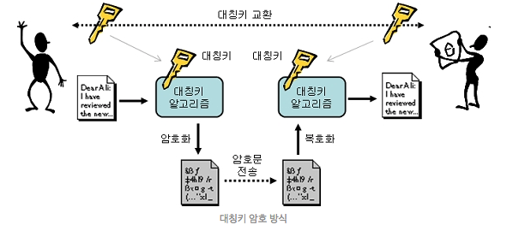
HTTPS(Hyper Text Transfer Protocol Secure)
개인키(대칭키)와 공개키
HTTPS는 공개키/개인키 암호화 방식을 이용해 데이터를 암호화하고 있다, 공개키와 개인키는 서로를 위한 1쌍의 키이다
개인키(대칭키)
개인키(대칭키) : 나만 가지고 알고 있어야 하는 키
암호화, 복호화 할 때 사용하는 키가 동일한 경우 1개의 키 사용 (내가 어떤 키로 암호화 했다면 수신자도 같은 키를 갖고 있어야 한다)
개인키(대칭키) 사용 시 효과
개인키 암호화: 개인키로 암호화하면 개인키로만 복호화 할 수 있다
-> 개인키는 나만 가지고 있으므로 나만 볼 수 있다
개인키(대칭키)의 경우 암호 통신
A:문서 > 개인키로 암호화 > 암호문 / B: 암호문: > 개인키로 복호화 > 문서
일단 만들어진 암호문은 대칭키가 있다면 누구나 전달가능

Slide 56
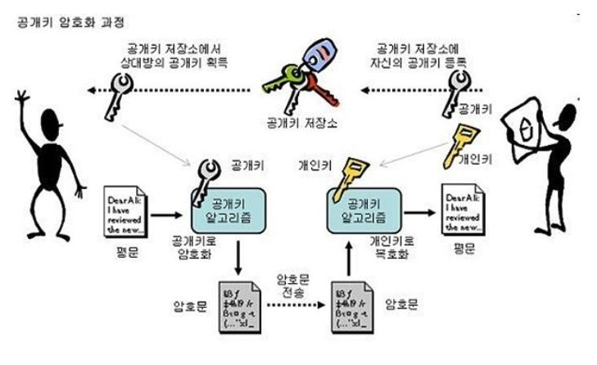
HTTPS(Hyper Text Transfer Protocol Secure)
공개키
공캐기: 모두에게 공개 가능한 키
공개키는 사용하는 키와 복호화 할 때 사용하는 키가 다른 경우를 말한다
타인에게 절대 노출 되어서는 안되는 개인키를 토대로 만든 공개키가 쌍을 이룬 형태
공개키 사용 시 효과
공개키 암호화: 공개키로 암호화를 하면 개인키로만 복호화 할 수 있다
-> 공개키는 모두에게 공개되어 있으므로 내가 인증한 정보임을 알려 신뢰성이 보장된다.
공개키의 경우 암호 통신
A: 문서 > 공개키로 암호화 > 암호문 > B: 암호문 > B의 개인키로 복호화 > 문서
공개키는 아무에게나 공개 되어도 되지만 개인키는 보안이 유지되어야 한다

Slide 57
HTTPS(Hyper Text Transfer Protocol Secure)
HTTPS의 동작 과정
HTTP는 TLS와 같은 프로토콜을 사용하여 공개키/개인키 기반으로 데이터를 암호화하고 있다
데이터는 암호화되어 전송되기 때문에 임의의 사용자가 데이터를 조회하여도 원본의 데이터를 보는 것은 불가능하다
서버는 클라이언트가 요청을 보낼 때 암호화를 하기 위한 공개키를 생성해야 하는데 일반적으로 인증된 기관에 공개키를 전송하여 인증서를 발급 받는다
*TLS(Transport Layer Security)
: 암호화 보안 프로토콜로 기밀성, 데이터 무결성, 인증, 디지털 인증서를 사용하는 인증을 제공하는 것.

Slide 58
HTTPS(Hyper Text Transfer Protocol Secure)
HTTP와 HTTPS의 결론
HTTP는 암호화가 추가되지 않았기 때문에 보안에 취약한 반면,HTTPS는 안전하게 데이터를 주고 받을 수 있다.
HTTPS를 이용하면 암호화/복호화의 과정이 필요하기 때문에 HTTP보다 속도가 느리다, 또한 인증서를 발급하고 유지하기 위한 추가 비용 발생
(오늘날에는 거의 차이가 못느낀다고 한다)
개인정보와 같은 민감한 데이터를 주고 받아야 한다면 HTTPS를 이용해야 하지만, 단순한 정보 조회 등만을 처리하고 있다면 HTTP를 이용하면 된다

Slide 59
감사합니다
201607083 김민성
201807002 이근우
202007028 방채연
202007021 임정은
202007072 고지혜

